Slide 1
第四章 环和域
信息与软件学院
电子科技大学

Slide 2
内容安排
4.1 环的定义
4.2 整环、除环和域
4.3 子环、理想和商环
4.4 素理想、极大理想和商域

Slide 3
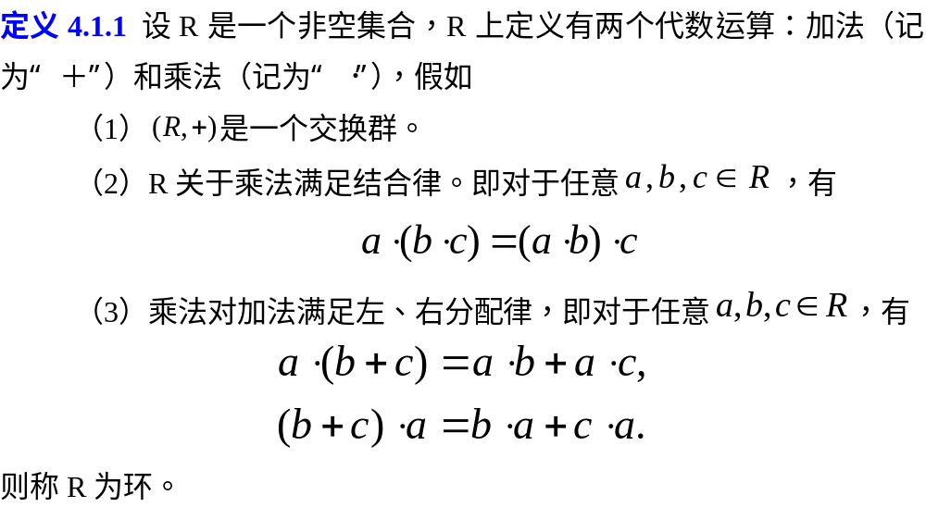
4.1 环的定义

Slide 4
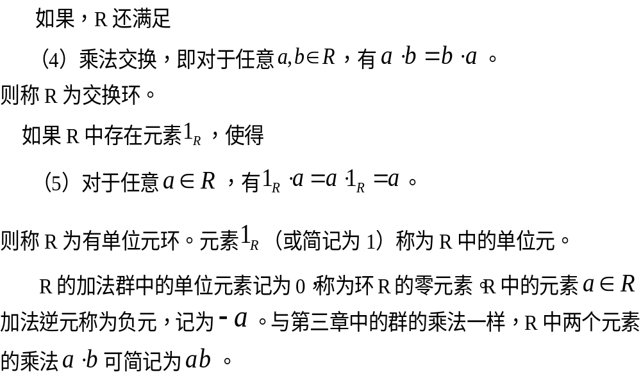
环的定义（续）

Slide 5
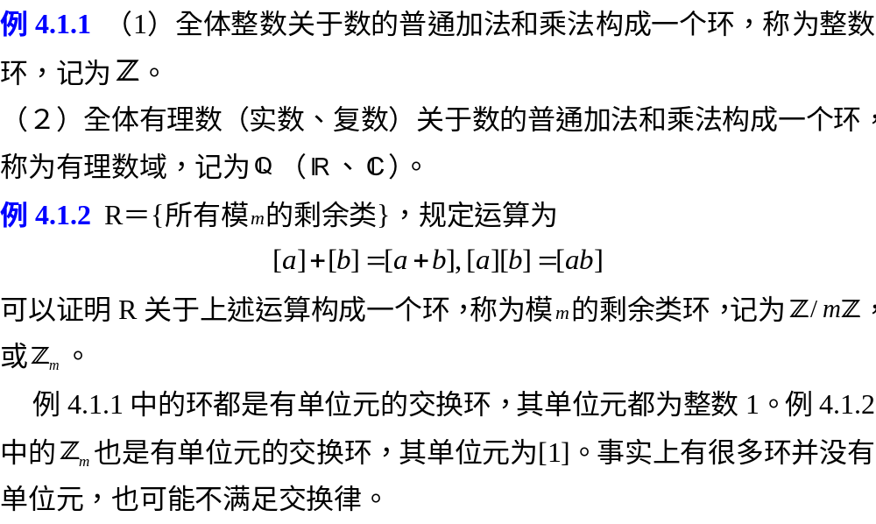

Slide 6
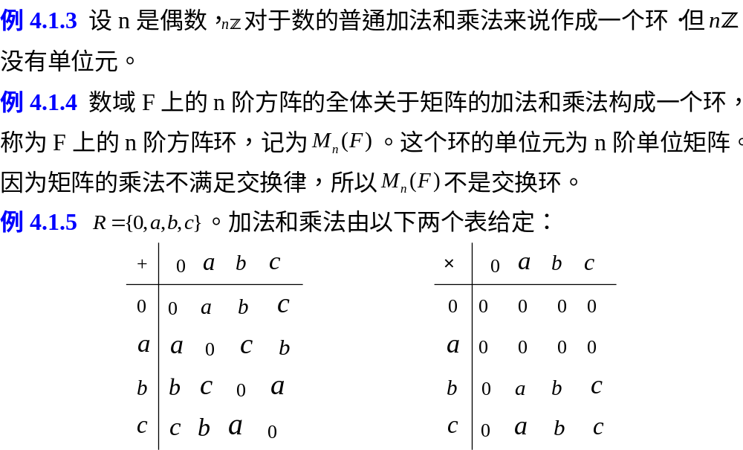

Slide 7
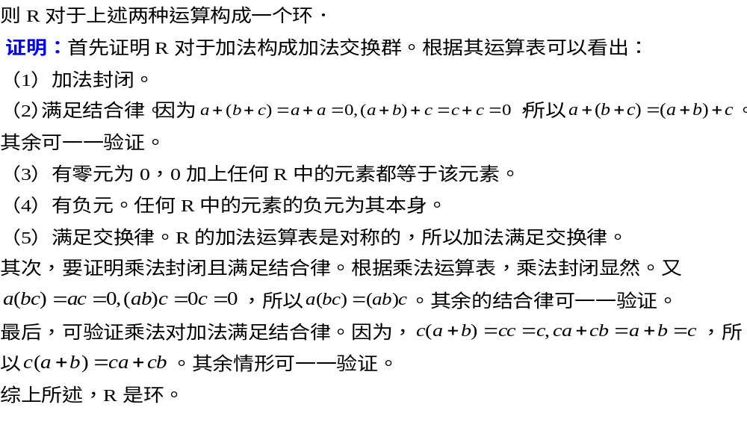
分配律

Slide 8
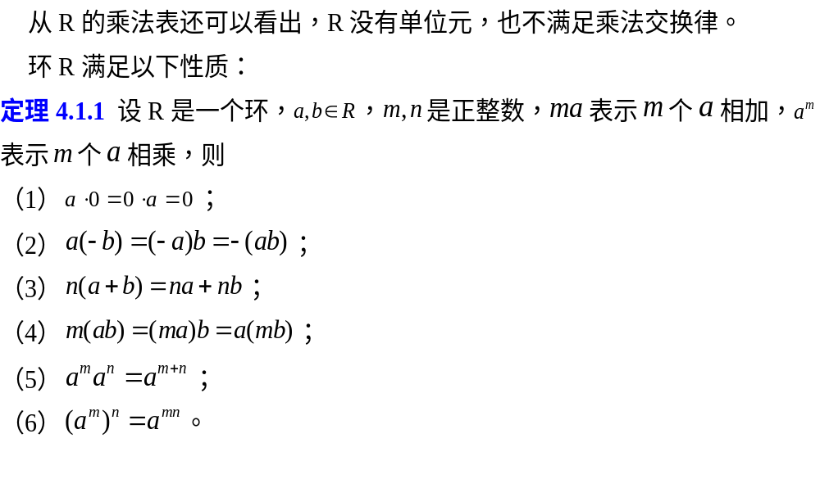

Slide 9
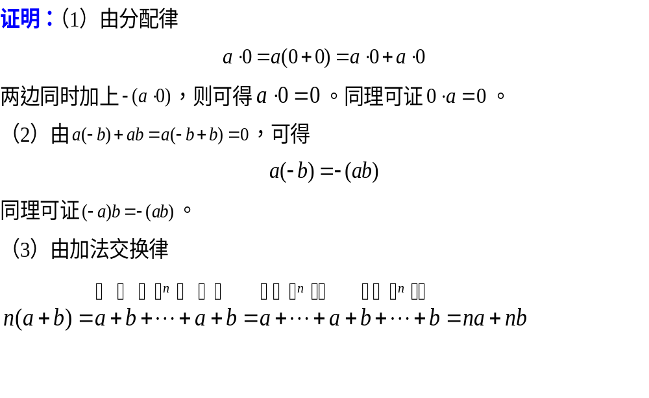
定理 4.1.1 证明

Slide 10
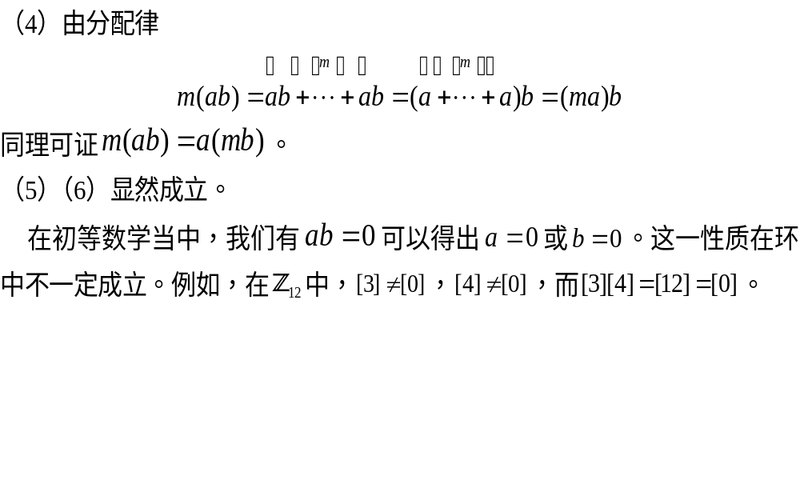
定理 4.1.1 证明（续）

Slide 11
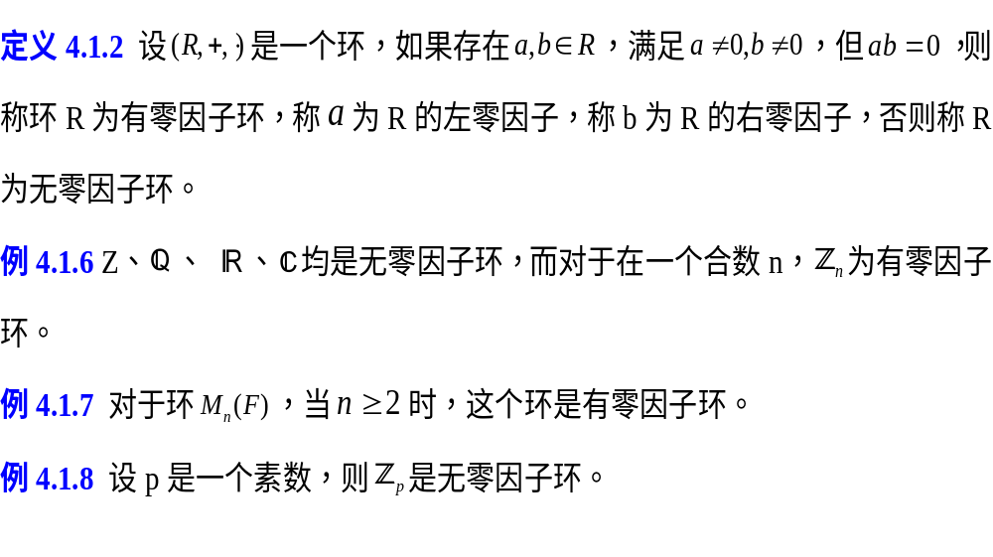
定义 4.1.2

Slide 12
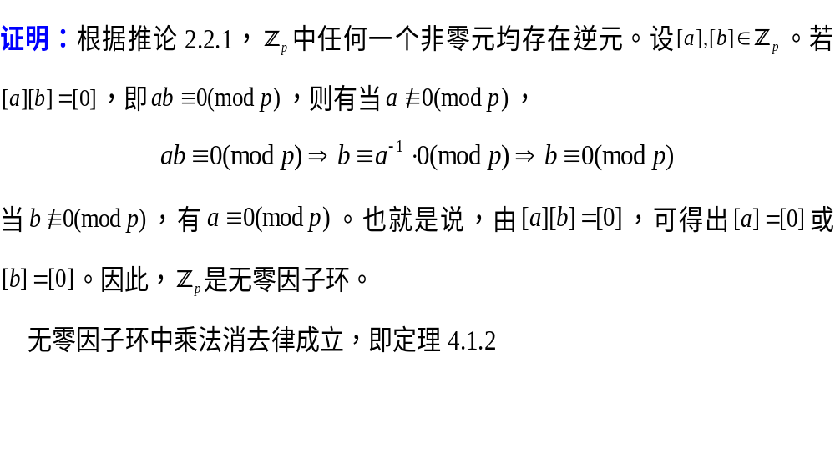
例 4.1.8 证明

Slide 13
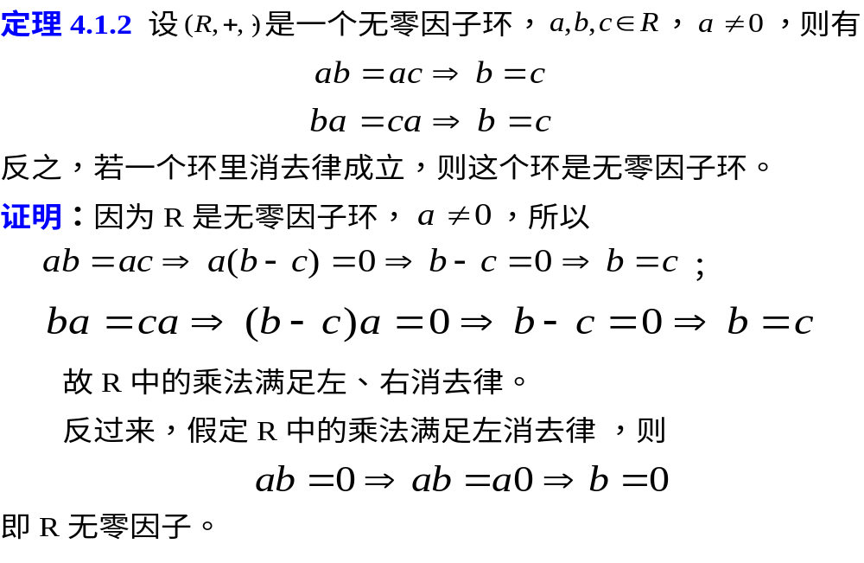
定理 4.1.2 证明

Slide 14
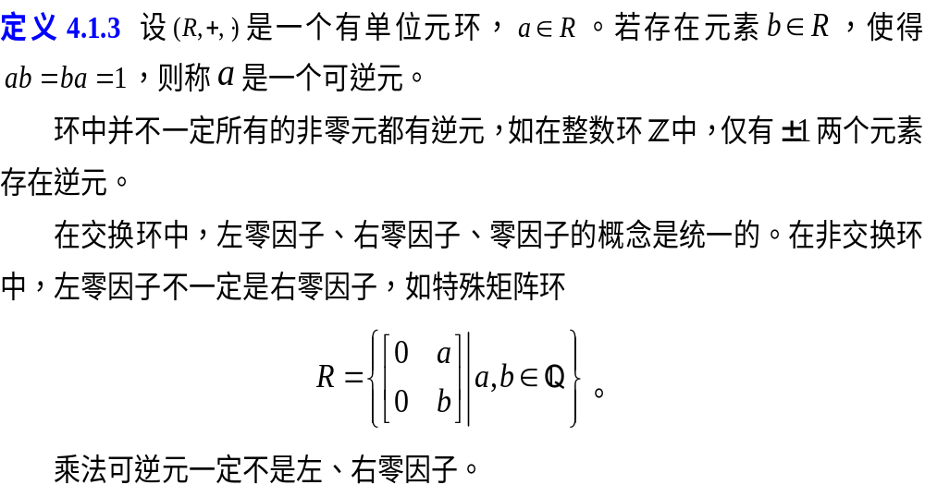
定义 4.1.3

Slide 15
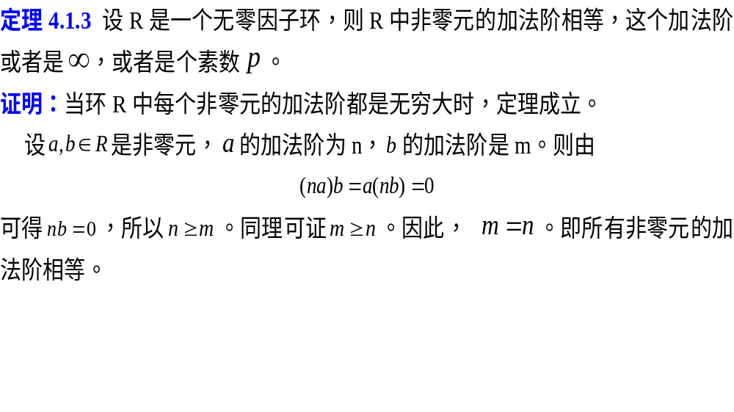
定理 4.1.3 证明

Slide 16
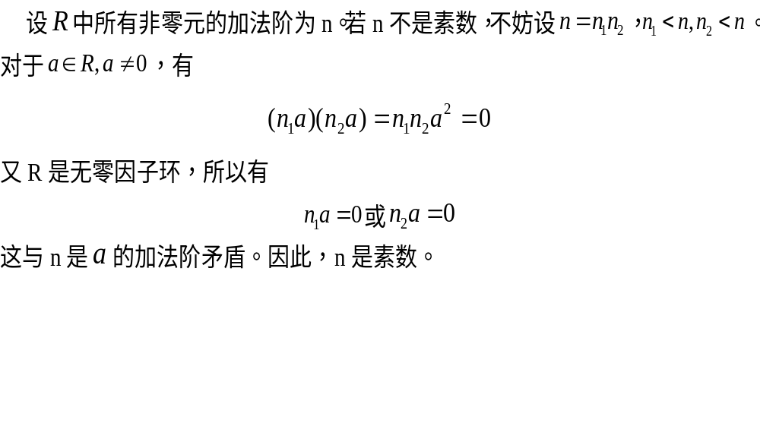
定理 4.1.3 证明（续）

Slide 17
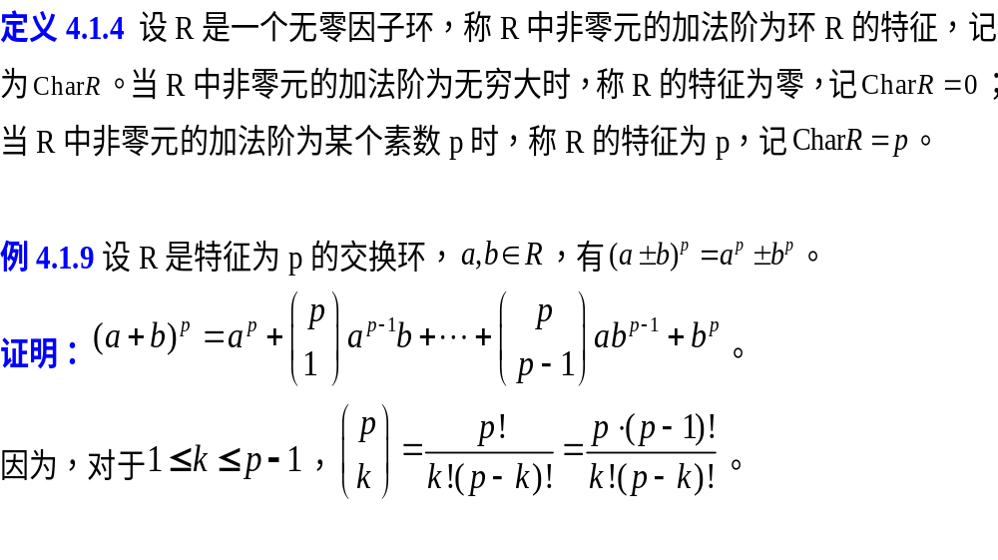
定义 4.1.4

Slide 18
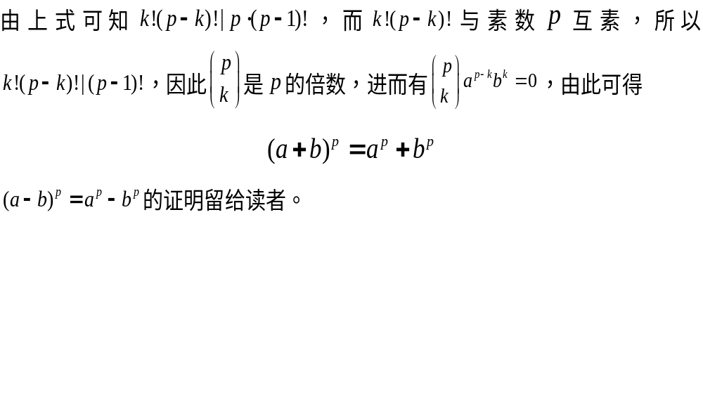
例 4.1.9 证明（续）

Slide 19
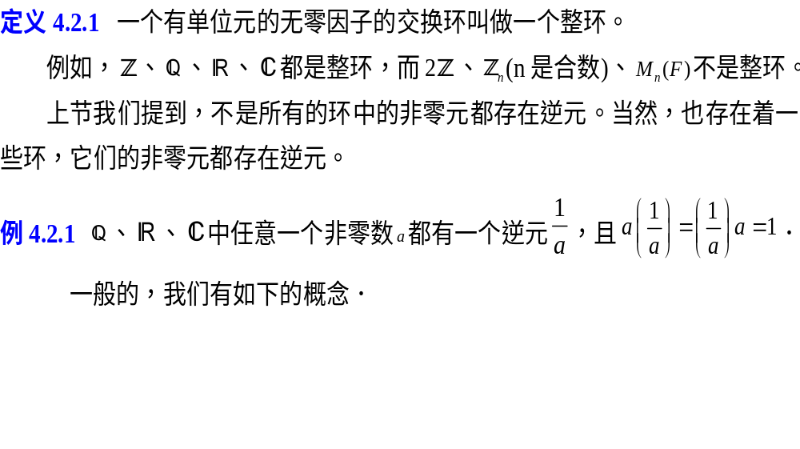
4.2 整环、除环和域

Slide 20
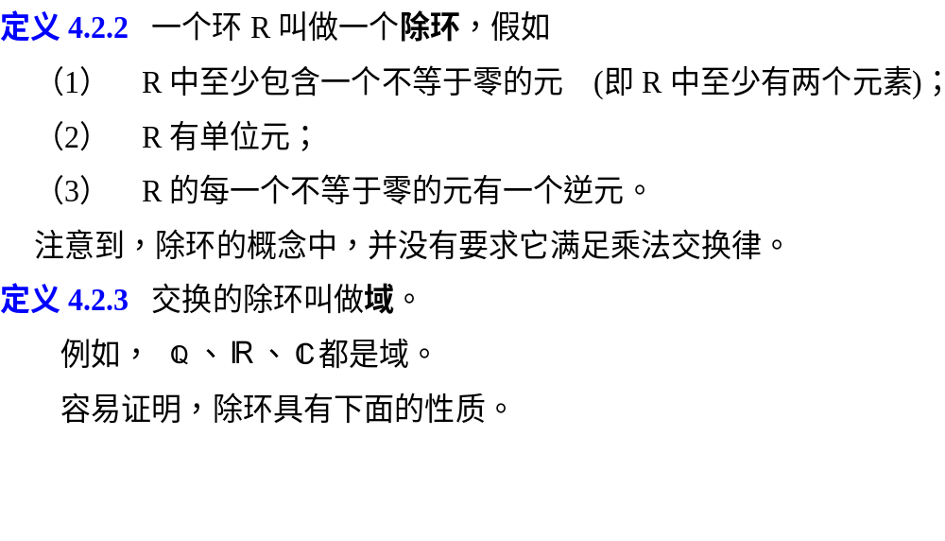
4.2 整环、除环和域（续）

Slide 21
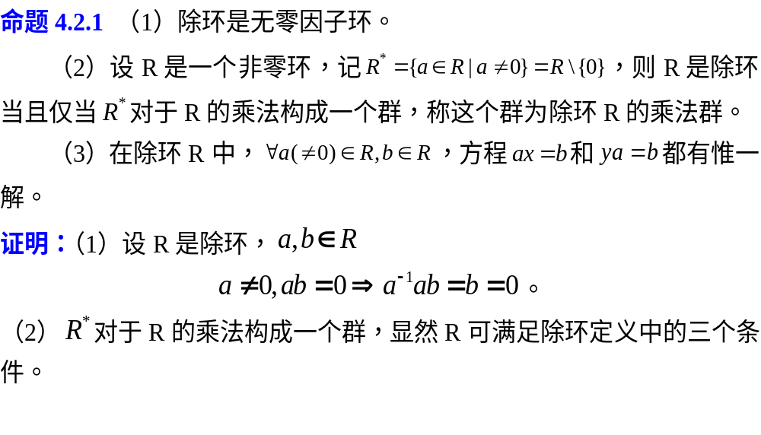
4.2 整环、除环和域（续）

Slide 22
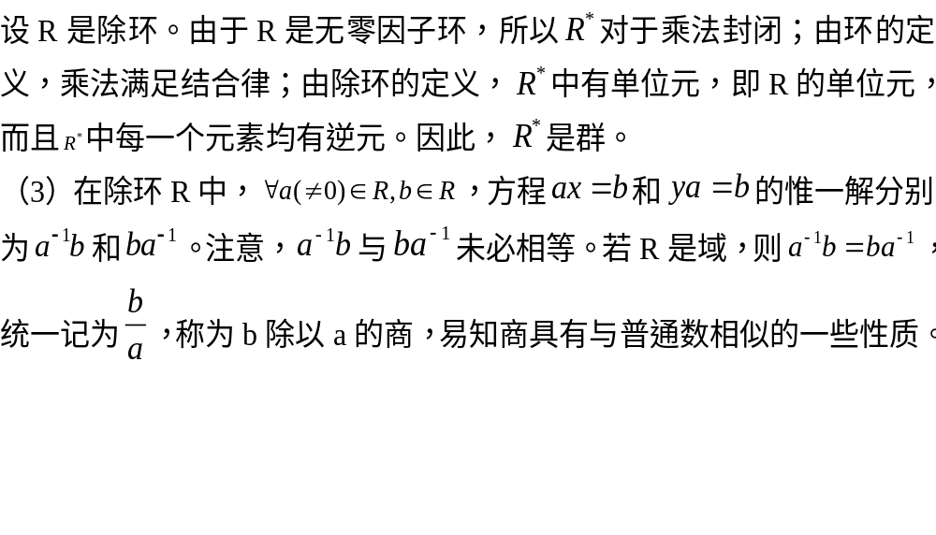
命题 4.2.1 证明（续）

Slide 23
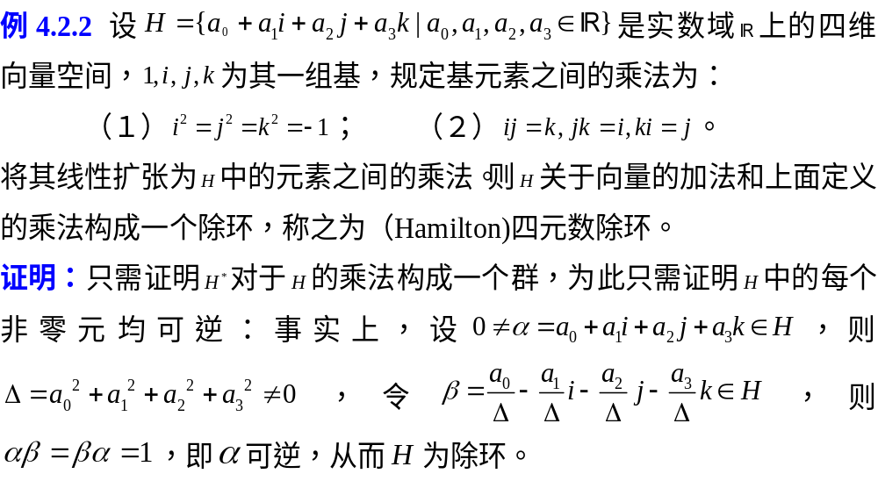
4.2 整环、除环和域（续）

Slide 24
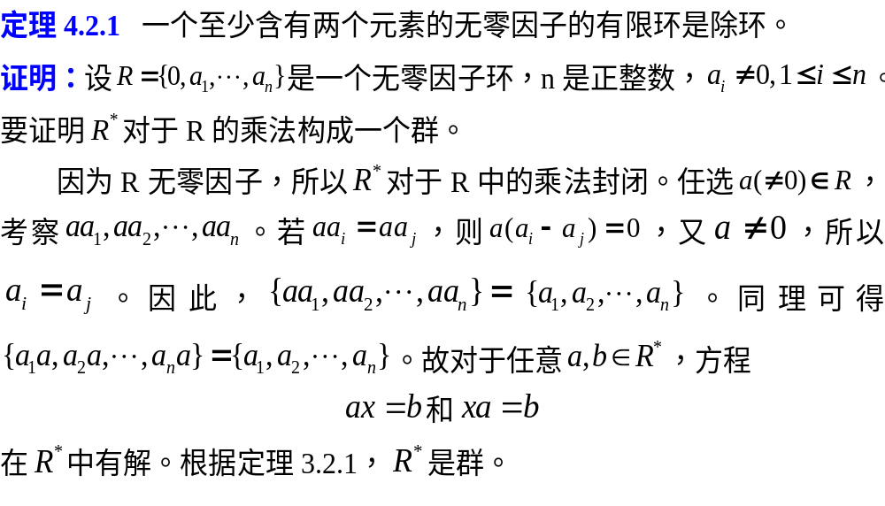
定理 4.2.1 证明

Slide 25
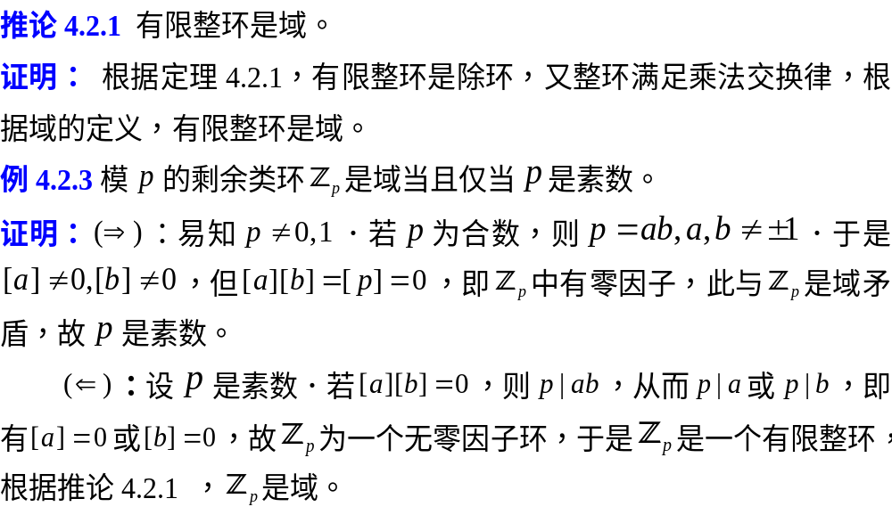
4.2 整环、除环和域（续）

Slide 26
4.2 整环、除环和域（续）
环
交换环
有单位元环
无零因子环
非零元有逆元
整环
除环
域

Slide 27
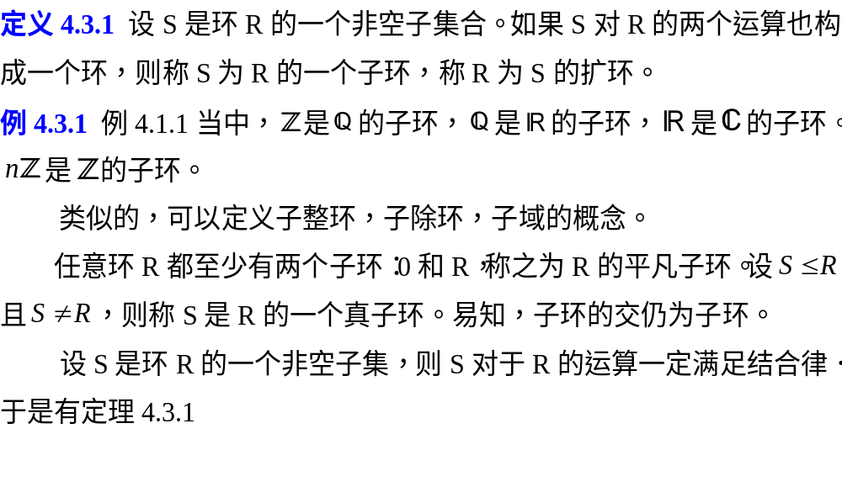
4.3 子环、理想和商环

Slide 28
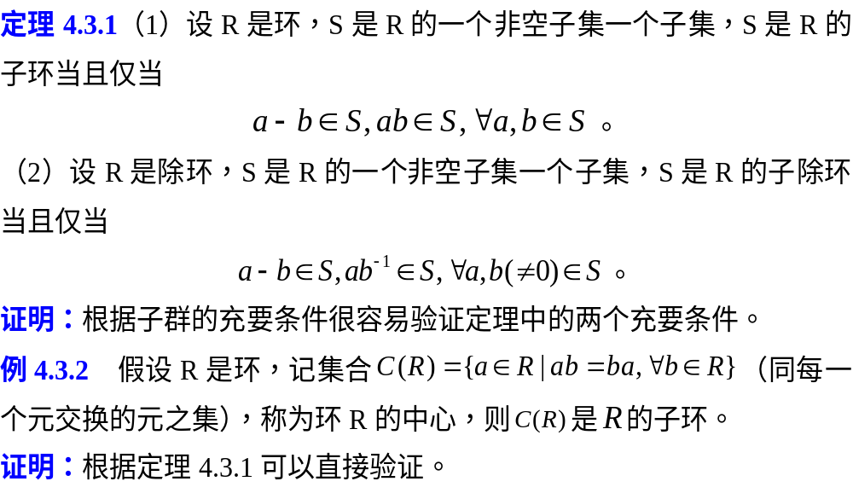
4.3 子环、理想和商环（续）

Slide 29
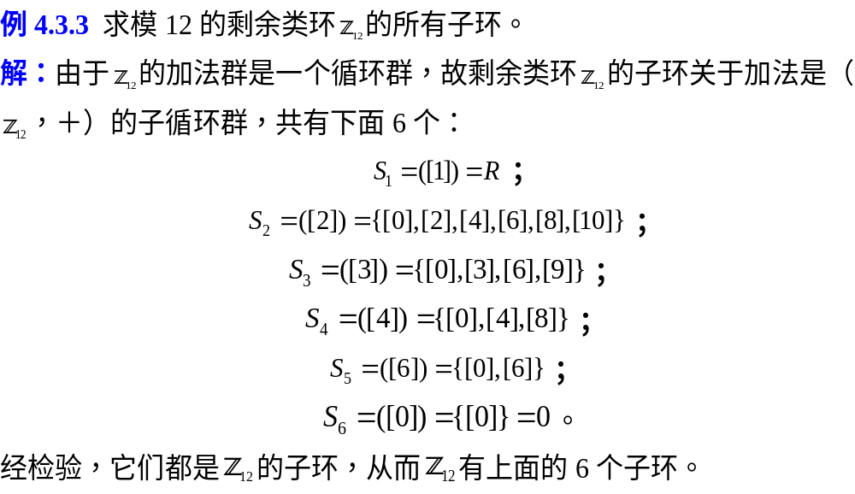
4.3 子环、理想和商环（续）

Slide 30
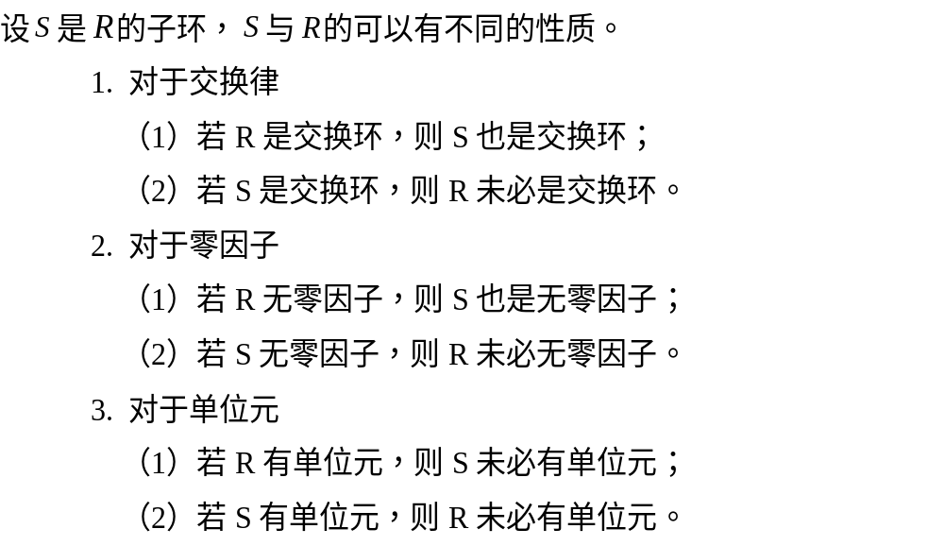
4.3 子环、理想和商环（续）

Slide 31
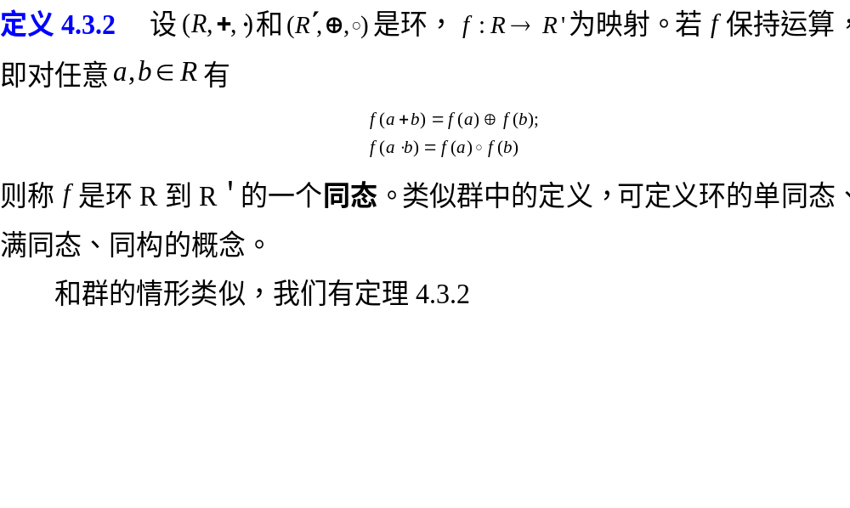
4.3 子环、理想和商环（续）

Slide 32
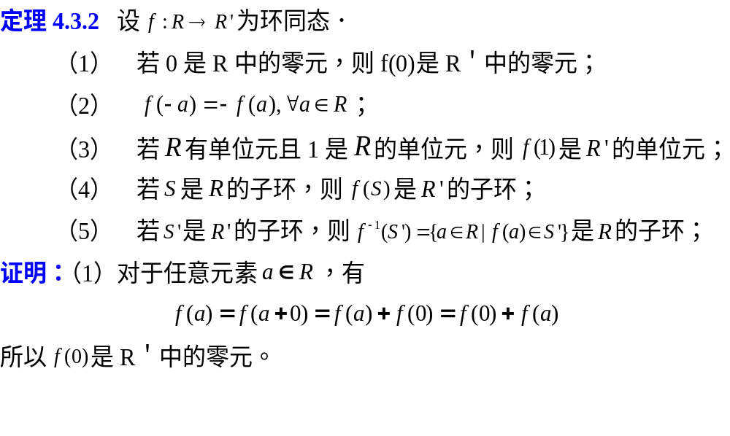
定理 4.3.2 证明

Slide 33
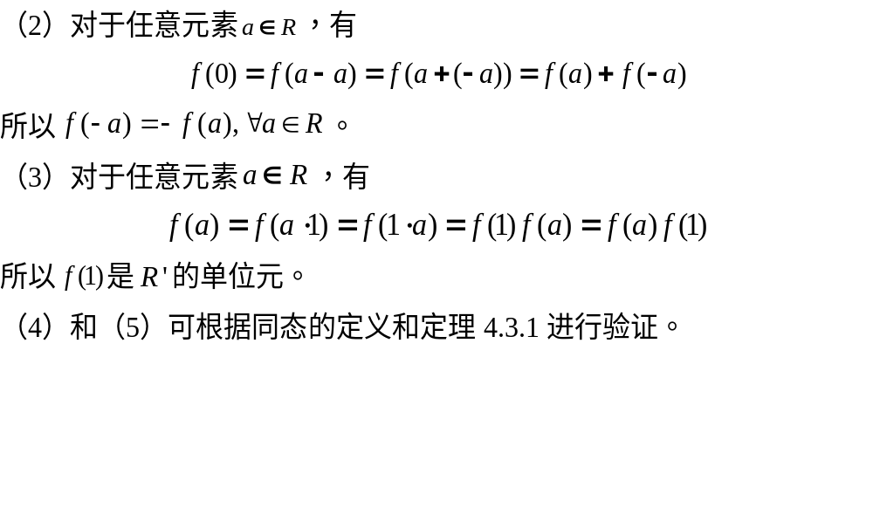
定理 4.3.2 证明（续）

Slide 34
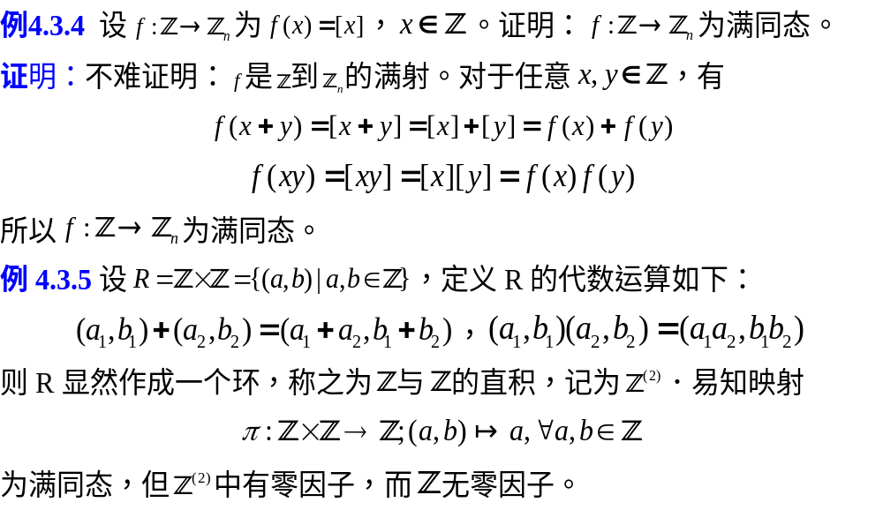
4.3 子环、理想和商环（续）

Slide 35
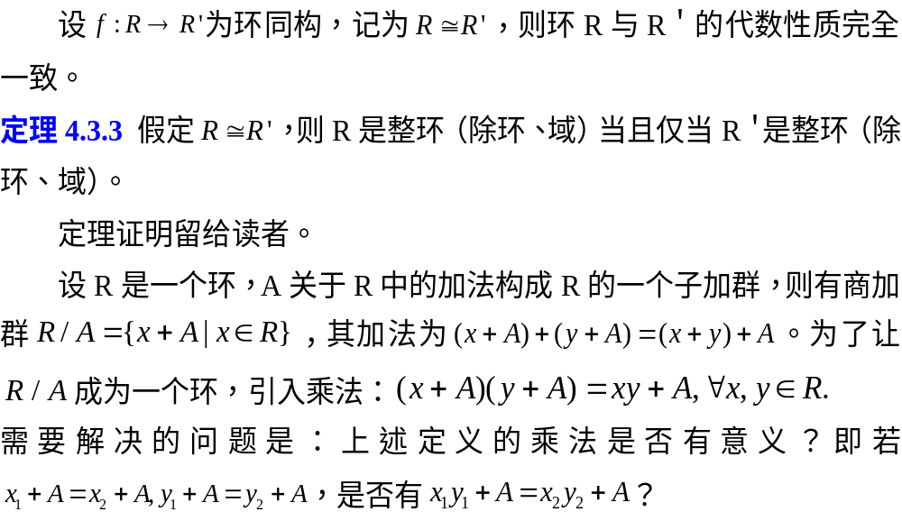
4.3 子环、理想和商环（续）

Slide 36
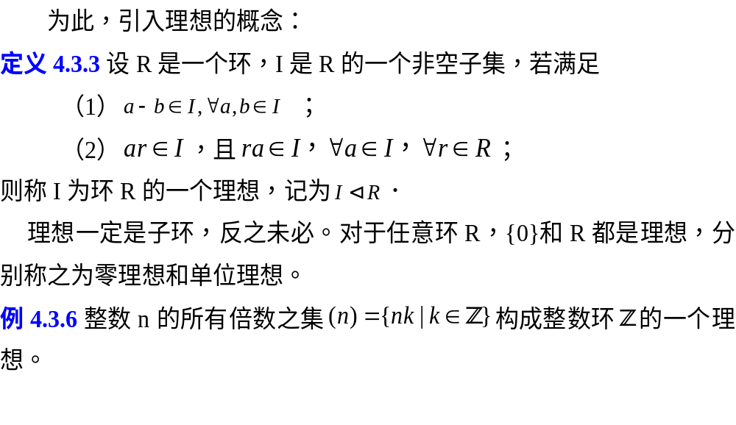
4.3 子环、理想和商环（续）

Slide 37
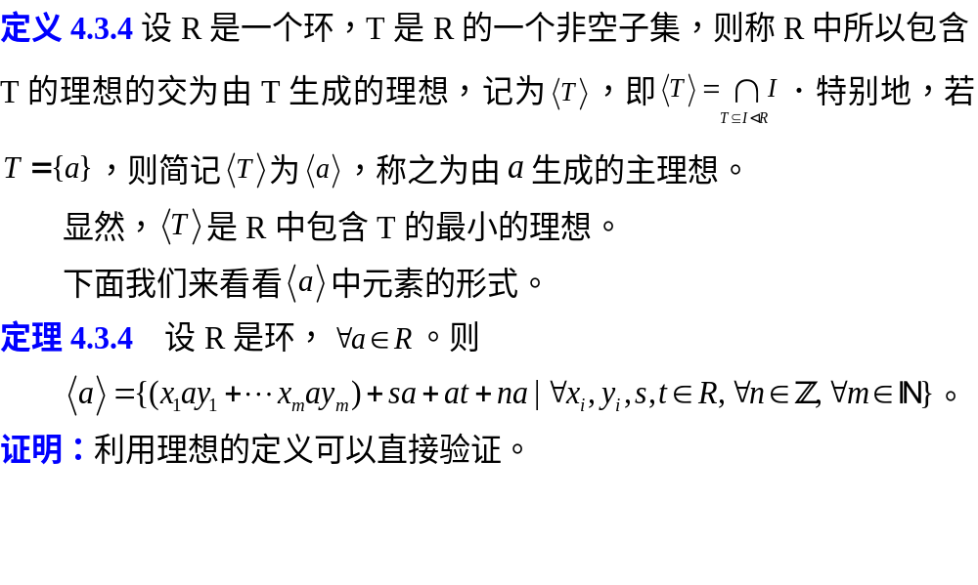
4.3 子环、理想和商环（续）

Slide 38
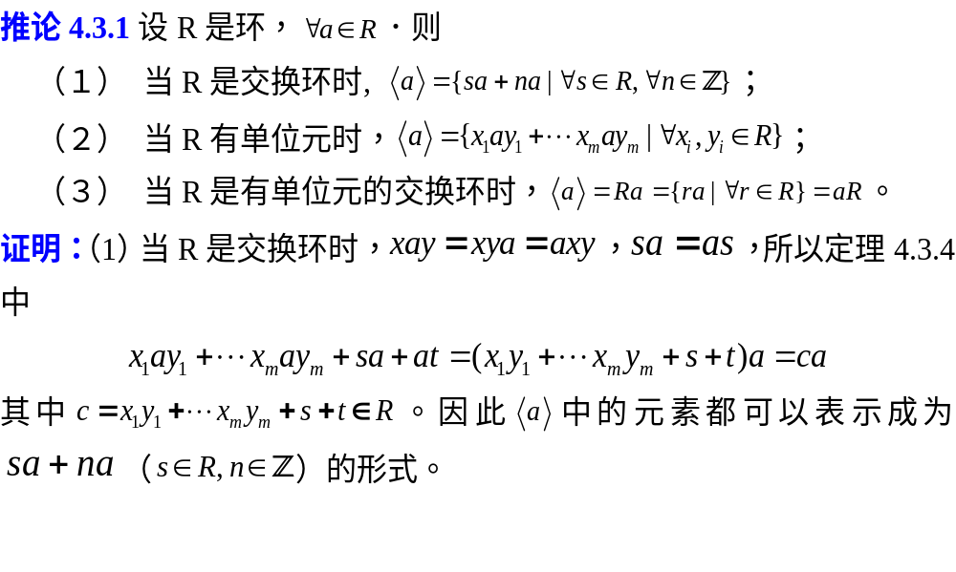
推论 4.3.1 证明

Slide 39
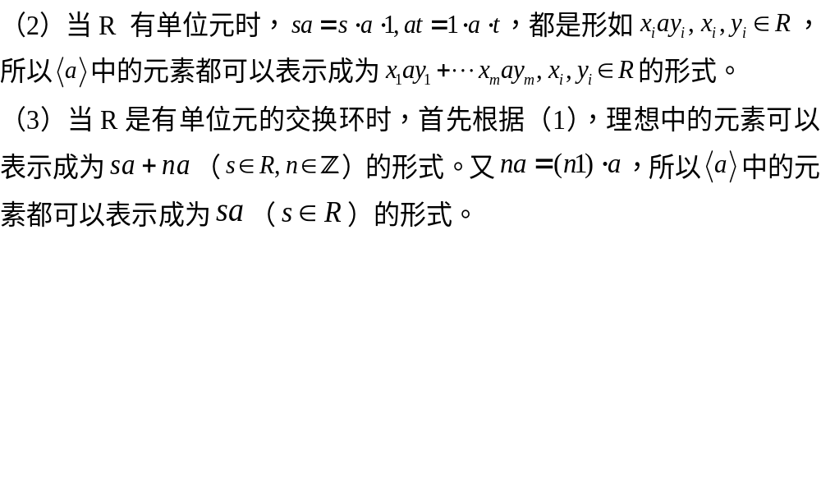
推论 4.3.1 证明（续）

Slide 40
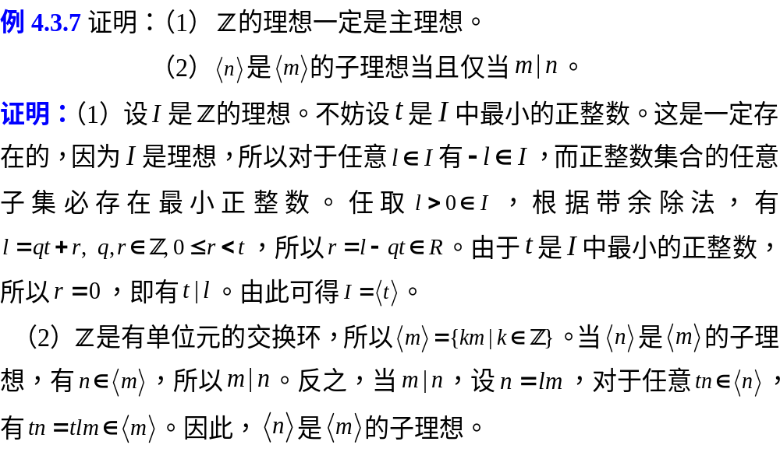
4.3 子环、理想和商环（续）

Slide 41
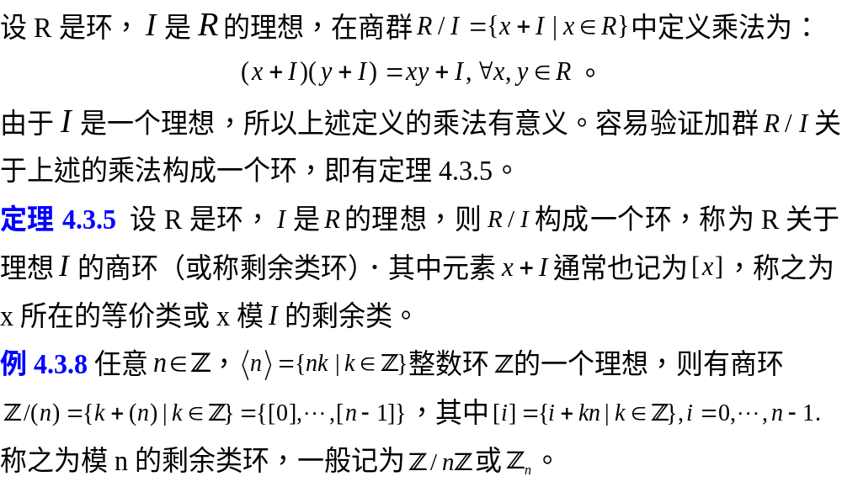
4.3 子环、理想和商环（续）

Slide 42
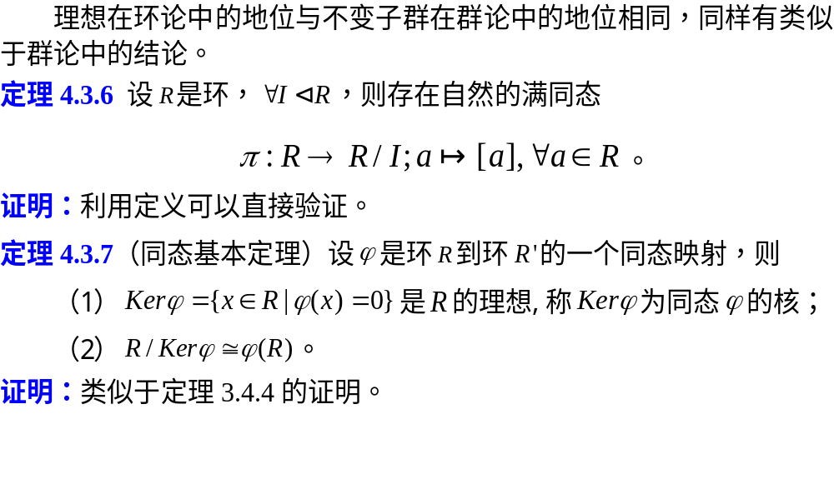
4.3 子环、理想和商环（续）

Slide 43
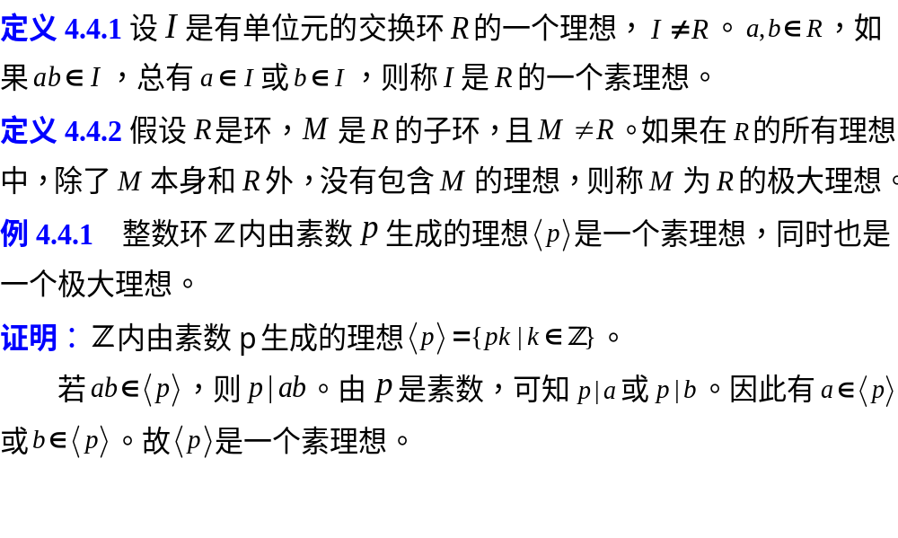
4.4 素理想、极大理想和商域

Slide 44
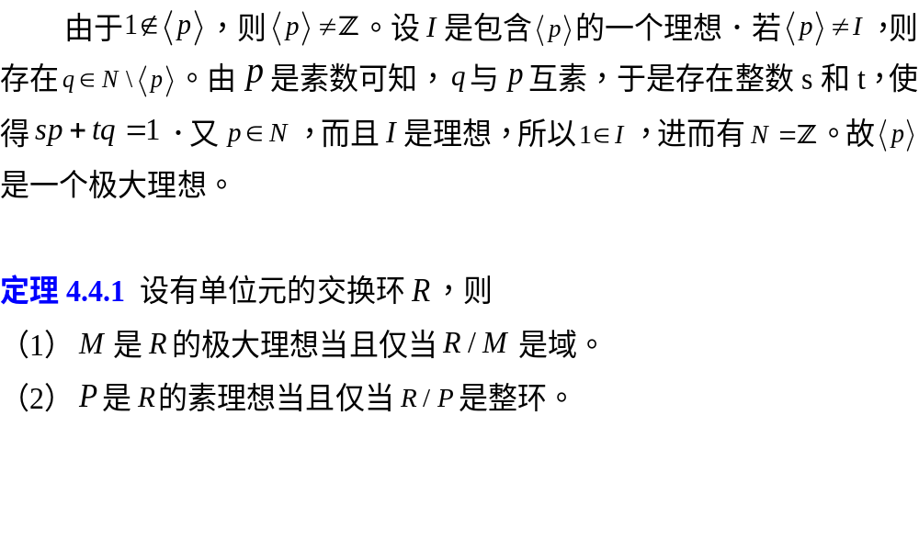
4.4 素理想、极大理想和商域（续）

Slide 45
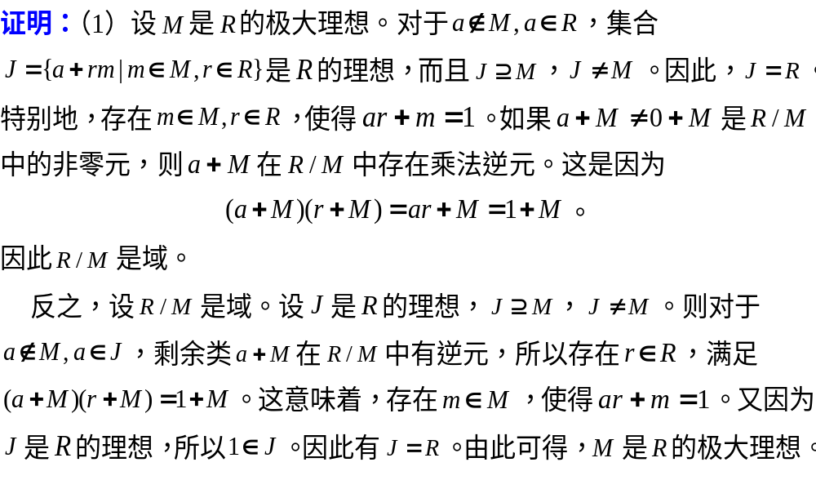
定理 4.4.1 证明

Slide 46
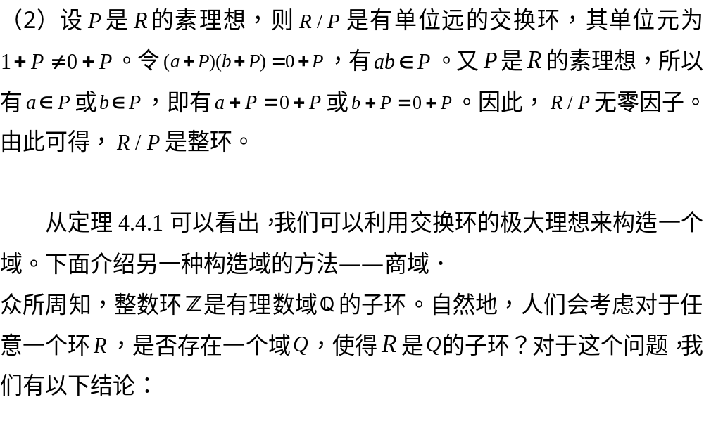
定理 4.4.1 证明（续）

Slide 47
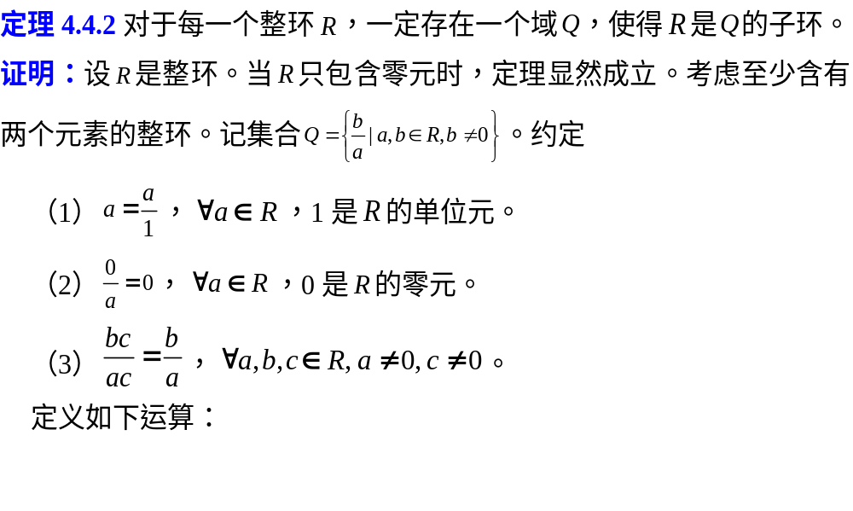
定理 4.4.2 证明

Slide 48
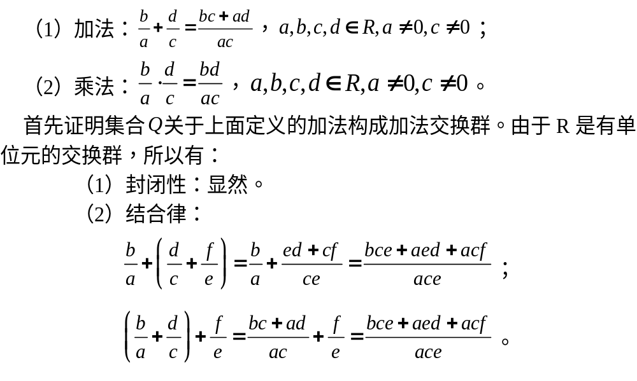
定理 4.4.2 证明（续）

Slide 49
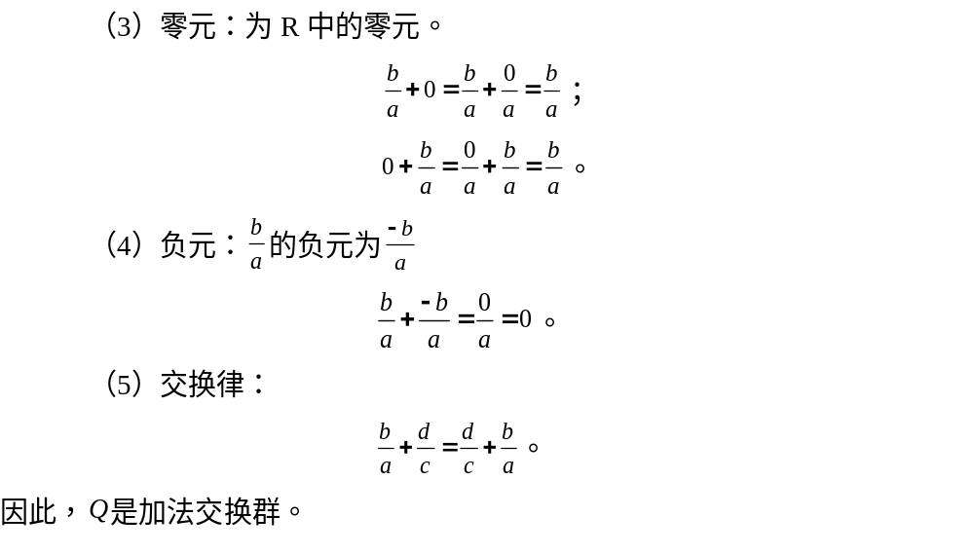
定理 4.4.2 证明（续）

Slide 50
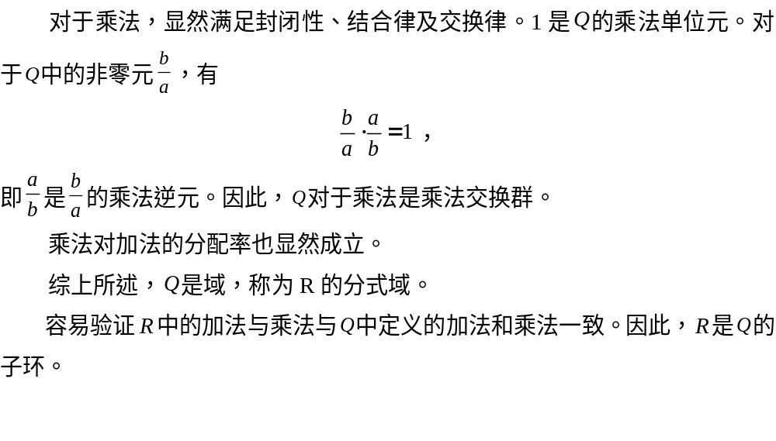
定理 4.4.2 证明（续）

